Slide 1
第四章 大数定律与中心极限定理
刘美琴 副教授
2021年10月

Slide 2
本章内容
4.1 大数定律
4.2 中心极限定理
4.3 中心极限定理应用实例

Slide 3


4.1 大数定律

Slide 4

4.1 大数定律
回顾:“概率”的概念是如何产生的?
统
计
规
律
性
频
率
稳
定
性
随
机
试
验
统
计
数
据
概率
频率的稳定性 设 次独立重复试验中事件 发生
的次数为 则当 越来越大时,有
越来越接近常数
问题:如何定义随机变量的收敛性？
问题:频率稳定性的严格数学描述是什么？

Slide 5

4.1 大数定律
抛硬币试验 将一枚硬币连续抛 次,记
正面朝上
次试验中 发生的次数
则 发生的频率为
概率论历史上几个有名的“抛硬币”试验
实验者
蒲丰(18世纪)
德 · 摩根(19世纪)
皮尔逊(19世纪)
皮尔逊(19世纪)
罗曼诺夫斯基(20世纪)
可见

Slide 6
4.1 大数定律
蒲丰投针试验(1777年)
针中点到最
近线的距离
记
针与平行线相交 ,
求
则
且 独立
,联合密度为
分析
其他

Slide 7
4.1 大数定律
蒲丰投针试验(1777年)
记
针与平行线相交 ,
求
记投针总数为 针与平行线相交次数为
问题
?
?

Slide 8
4.1 大数定律
蒲丰投针试验(1777年)
19-20世纪几个有名的“投针”试验
试验者
年份
针长

Slide 9
4.1 大数定律
思考 在抛硬币试验中会不会出现下列情形
情形(1)每次试验全出现正面
……
情形(2)每次试验全出现反面
……
在理论上完全可能出现,但出现的概率非常非常小!
即当 时,概率越来越小、趋于零

Slide 10
4.1 大数定律
定理4.1.1(Chebyshev不等式) 设随机变量
的数学期望E(X)和方差D(X)
都存在，则对任意的常数$ε>0$，有
或
由该定理可以看出，如果随机变量 X 的方差D( X )越小，则随机变量X 取值于区间 中的概率就越大，可见方差是反映随机变量取值集中在E(X)附近的程度的数量指标。

Slide 11
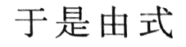
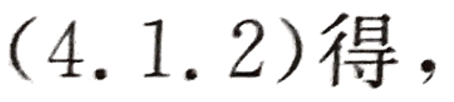
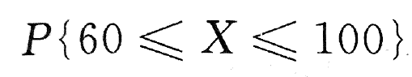
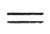
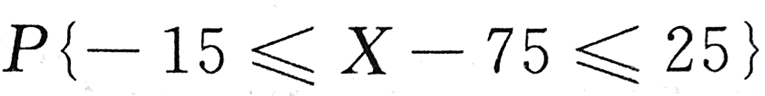
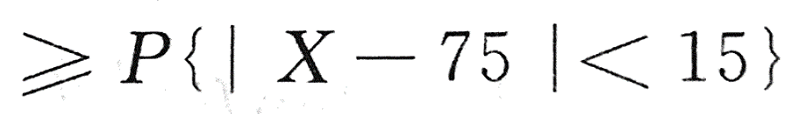
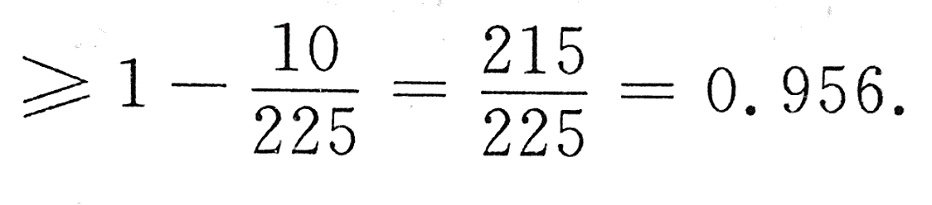
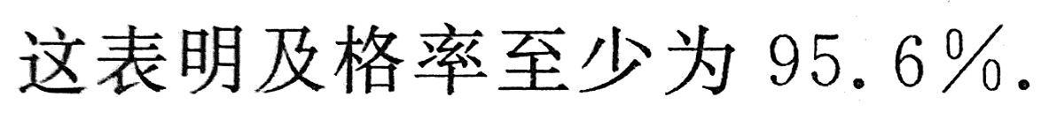
4.1 大数定律
例4.1.1
解

Slide 12
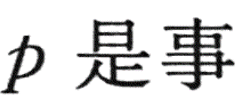
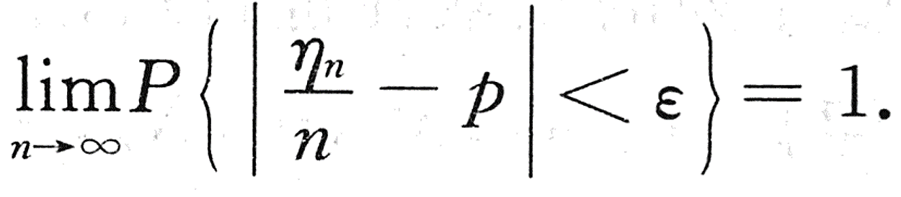
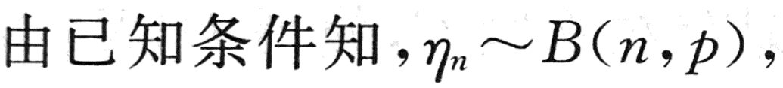
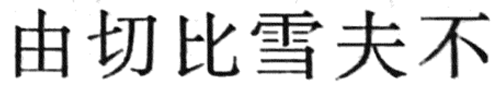
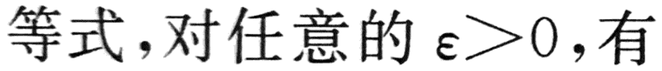
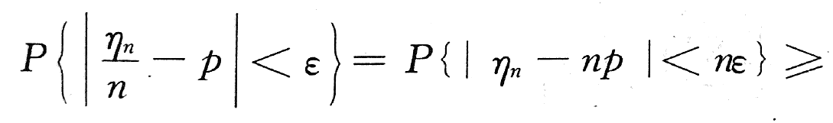
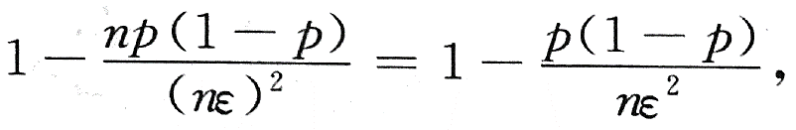
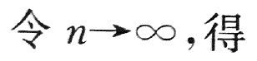
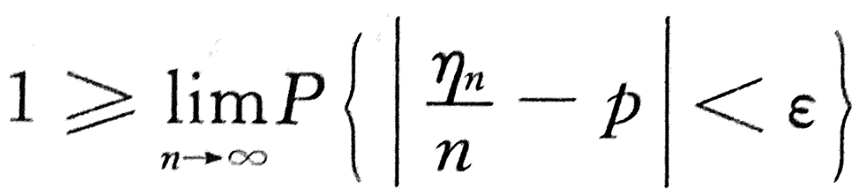
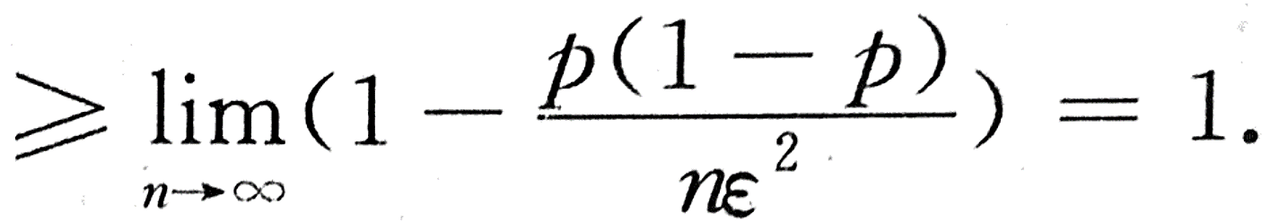
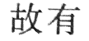
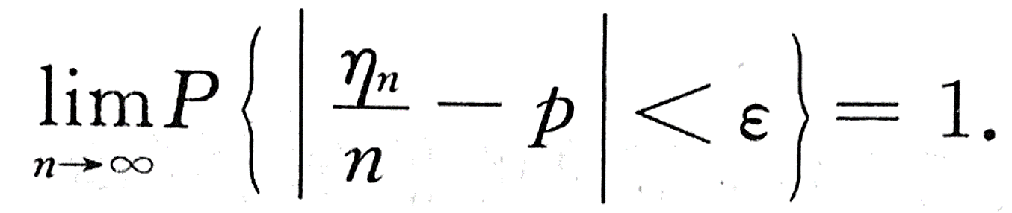
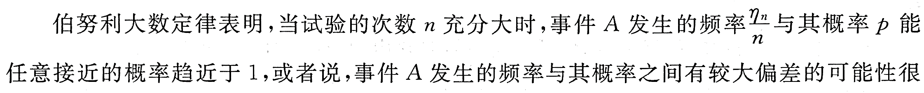
4.1 大数定律
定理4.1.2(伯努利大数定律)
证

Slide 13
4.1 大数定律
大数定律的意义
(1)给出了“频率稳定性”的严格数学解释.
(2)提供了通过试验来确定事件概率的方法.
(3)是数理统计中参数估计的重要理论依据之一.
(4)是Monte Carlo方法的主要数学理论基础.
Monte Carlo方法
Monte Carlo方法或称为计算机随机模拟方法、计算机仿真方法,是科学与工程中的一种重要工具.
Monte Carlo 方法的原理主要基于大数定律.

Slide 14
4.1 大数定律
例 设计算机屏幕上有一矩形区域 不妨设 的面积
为1.现用鼠标在 的内部任画一封闭曲线 求 围成的
内部图形 的面积 .
分析 用计算机产生一串相互独立
均服从 上均匀分布的随机变量
记事件 产生的随机点落入 中
落入 中个数
由伯努利大数定律有
的面积
的面积
故当 充分大时 的面积

Slide 15
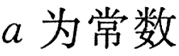
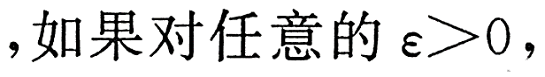
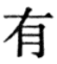
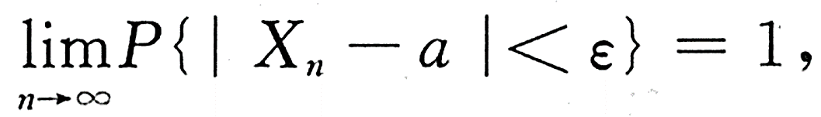
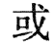
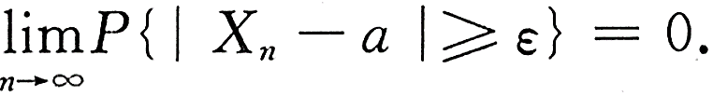
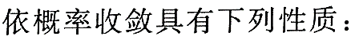
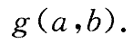
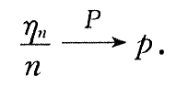
4.1 大数定律
定义4.1.1

Slide 16
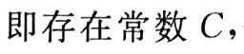
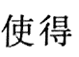
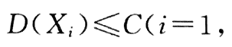
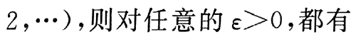
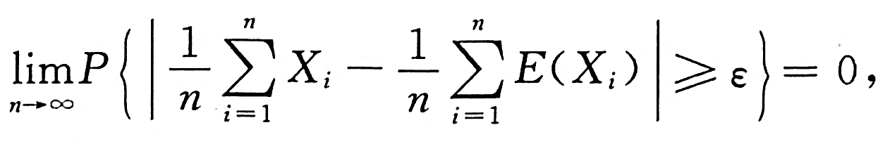

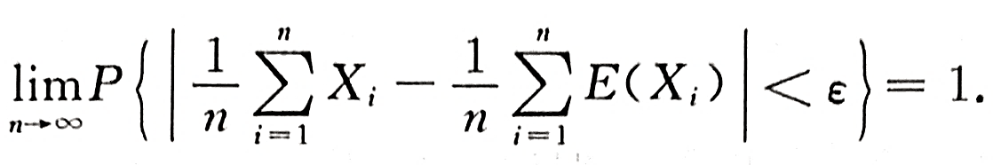
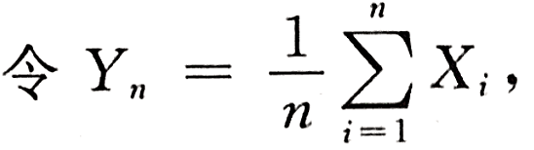
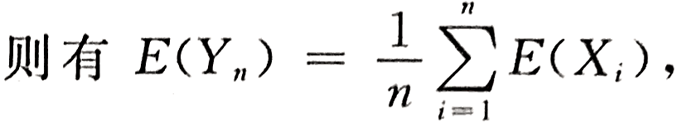
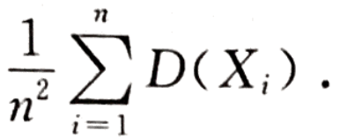
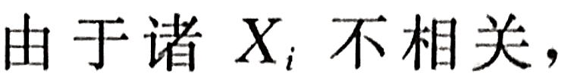
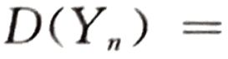
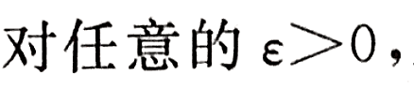
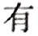
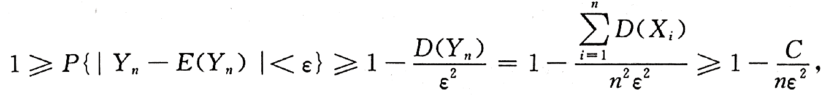
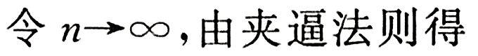
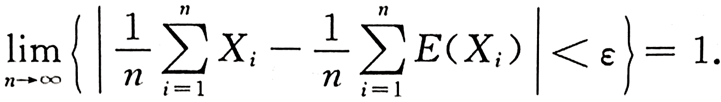
4.1 大数定律
定理4.1.3(切比雪夫大数定律)
证

Slide 17
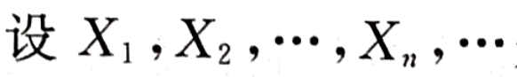
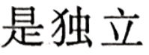
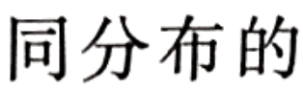
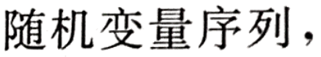






4.1 大数定律
定理4.1.4(独立同分布随机变量的大数定律)

Slide 18






4.1 大数定律
定理4.1.5(辛钦大数定律)
例4.1.2
解

Slide 19
4.2 中心极限定理

Slide 20

4.2 中心极限定理
问题背景: 自然界许多随机指标均服从或近似服正态分布
例
子弹和炮弹的弹着点
测量误差
一个班级的课程考试成绩
人的身高和体重
一个城市的日平均耗电量
一个地区的家庭年收入
农作物的产量
海浪的高度
……
问题 产生这一现象的原因是什么?

Slide 21


4.2 中心极限定理
例 步枪射击时,子弹落点的横向偏差 服从正态分布.
瞄准误差
抖动引起的误差

Slide 22
4.2 中心极限定理
例 步枪射击时,子弹落点的横向偏差 服从正态分布.
子弹火药量的微小
差异引起的误差

Slide 23
4.2 中心极限定理
例 步枪射击时,子弹落点的横向偏差 服从正态分布.
弹头质量差异引起的误差
空气流的微小扰
动引起的误差

Slide 24
4.2 中心极限定理
例 步枪射击时,子弹落点的横向偏差 服从正态分布.
弹头外形上细小差别而导致
空气阻力不同引起的误差
独立随机变量之和
问题
当
时,在什么情况下
的极限分布是正态分布？

Slide 25






4.2 中心极限定理
例4.2.1

Slide 26




4.2 中心极限定理
例4.2.2

Slide 27
4.2 中心极限定理
标准化
设 为均值,方差存在的随机变量序列.令
即有
定义 设 为均值、方差存在的随机变量序列.若
的部分和标准化随机变量列 满足
有
则称 服从中心极限定理.

Slide 28
4.2 中心极限定理
问题 在什么条件下服从中心极限定理？
假设：(1) 是独立随机变量序列;
(2)任一变量的均值和方差都存在
结论是否成立？
例 设 为均值、方差存在的任一随机变量,令
则 是独立随机变量序列,且均值和方差都存在.
由于
除非 服从正态分布,否则结论不成立.

Slide 29




4.2 中心极限定理
定理4.2.1(独立同分布中心极限定理)

Slide 30
4.2 中心极限定理
中心极限定理的意义
设 为独立同分布随机变量序列,期望和方差均存在
则
近似
近似
故在实际问题中,如果某随机指标满足
(1)该指标是由大量相互独立的随机因素迭加而成
(2)每个因素作用都是微小的,且没有一个因素起到突出的作用
则这个随机指标近似地服从正态分布.

Slide 31



4.2 中心极限定理
例4.2.3

Slide 32






4.2 中心极限定理
例4.2.4

Slide 33



4.2 中心极限定理
定理4.2.2(德莫佛-拉普拉斯中心极限定理)

Slide 34
4.2 中心极限定理
棣莫弗-拉普拉斯中心极限定理的应用
若随机变量列
,则有
近似
故当 充分大时,可近似认为
例
的图形为

Slide 35
4.2 中心极限定理
棣莫弗-拉普拉斯中心极限定理的应用
若随机变量列
,则有
近似
故当 充分大时,可近似认为
例
的图形为

Slide 36
4.2 中心极限定理
棣莫弗-拉普拉斯中心极限定理的应用
若随机变量列
,则有
近似
故当 充分大时,可近似认为
例
的图形为

Slide 37
4.2 中心极限定理
棣莫弗-拉普拉斯中心极限定理的应用
若随机变量列
,则有
近似
故当 充分大时,可近似认为
例
的图形为

Slide 38
4.2 中心极限定理
棣莫弗-拉普拉斯中心极限定理的应用
若随机变量列
,则有
近似
故当 充分大时,可近似认为
例
的图形为

Slide 39
4.2 中心极限定理
棣莫弗-拉普拉斯中心极限定理的应用
若随机变量列
,则有
近似
故当 充分大时,可近似认为
例
的图形为
近似

Slide 40


4.2 中心极限定理
例4.2.5

Slide 41
4.3 中心极限定理应用实例

Slide 42

4.3 中心极限定理应用实例
例4.2.6

Slide 43







4.3 中心极限定理应用实例
例4.2.7

Slide 44



4.3 中心极限定理应用实例
例4.2.8

Slide 45



4.3 中心极限定理应用实例
例4.2.8

Slide 46
4.3 中心极限定理应用实例
例 某单位电话交换机接有500部电话,在所有通话中有96%次通话是在各分机内进行的.假定每部分机是否需要打外线是相互独立的,问需要配备多少条外线才能以95%的概率保证每个分机要用外线时不必等候？
解 记 表示500台分机中同时打外线电话的台数.
则有
设满足需要的外线条数为
,则应有
查正态分布表得
,故有
故至少应配备28条外线才能满足要求.

